Slide 1
计算机网络-2024秋
教师：黄群
huangqun@pku.edu.cn

Slide 2

课程信息
教室：理教208
周一，5-6节
周三，1-2节
主讲教师：黄群
办公房间：理科1号楼1808
答疑：邮件或微信提前预约
邮箱：huangqun@pku.edu.cn
助教
张安：magicine_maker_21@stu.pku.edu.cn
朱蔚骐：nightzz1@163.com
郭俊毅：jeremyguo@pku.edu.cn
曹思诺：leo.cao@stu.pku.edu.cn
微信群请修改真实姓名

Slide 3
课程目标
掌握计算机网络的基本概念
掌握典型计算机网络（即以TCP/IP为核心的Internet）各层协议的基本工作原理
掌握计算机网络的一些基本设计方法
通过网络实验，掌握计算机网络协议的基本实现技术
为以后计算机网络及其应用的专题学习和研究奠定基础

Slide 4
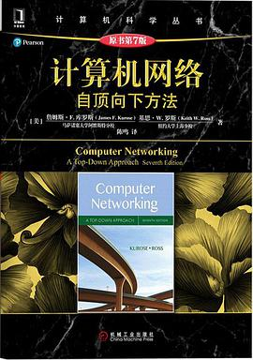
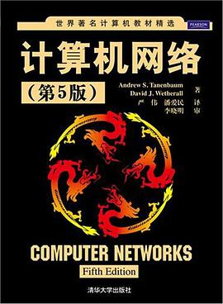
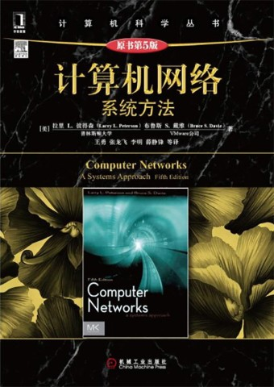
教材
(主教材)《计算机网络：自顶向下方法》（原书第7版）
Computer Networking: A Top-Down Approach，7th Edition
作者：James F. Kurose / Keith W. Ross，译者: 陈鸣
（参考阅读）《计算机网络》（原书第5版）
Computer Networks, 5th Edition
作者：Andrew S. Tanenbaum / David J. Wetherall，译者：严伟 / 潘爱民
（参考阅读）《计算机网络：系统方法》（原书第5版）
Computer Networks: A System Approach, 5th Edition
作者：Larry L. Peterson / Bruce S. Davie，译者：王勇 / 张龙飞 / 李明 / 薛静锋

Slide 5


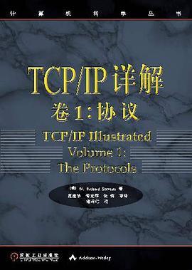

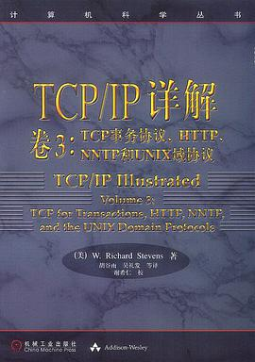

更多阅读材料
《UNIX网络编程》2卷
卷1：套接字联网API
卷2：进程间通信
作者：W. Richard Stevens / Bill Fenner / Andrew M. Rudoff
《TCP/IP详解》，3卷
卷1：协议
卷2：实现
卷3： TCP事务协议、HTTP、NNTP和UNIX域协议
作者：W. Richard Stevens
W. Richard Stevens另一本著作《UNlX环境高级编程》
Linux C库函数手册：https://www.gnu.org/software/libc/manual/pdf/libc.pdf

Slide 6
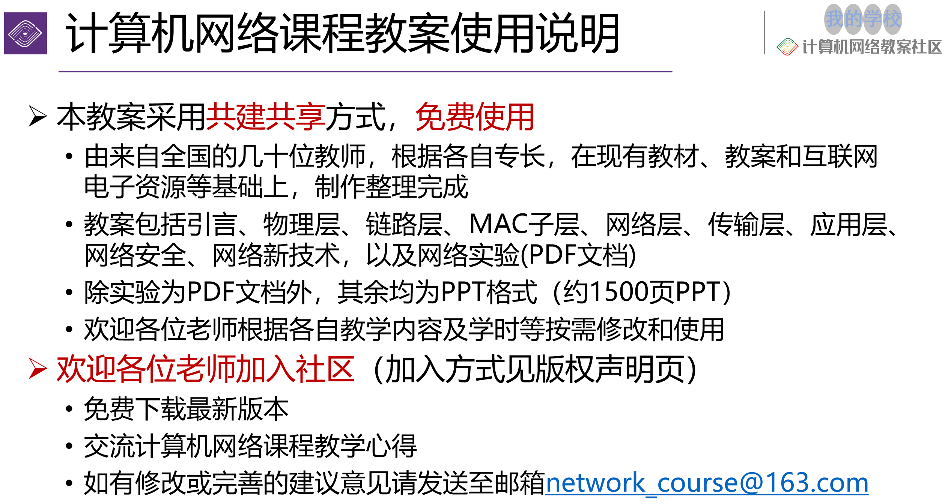
课程讲义原始材料
本课程讲义整合自多方面材料
主教材《计算机网络：自顶向下方法》作者配套官方讲义
https://gaia.cs.umass.edu/kurose_ross/ppt.php
官方讲义已经更新至教材第8版（只有英文版）
本课程仍参考第7版讲义，与第7版教材（中、英版本）对应
中国计算机网络教案社区
以《计算机网络》第5版为教材制作
学术论文、白皮书、技术报告、维基百科
出处将在具体内容中给出

Slide 7
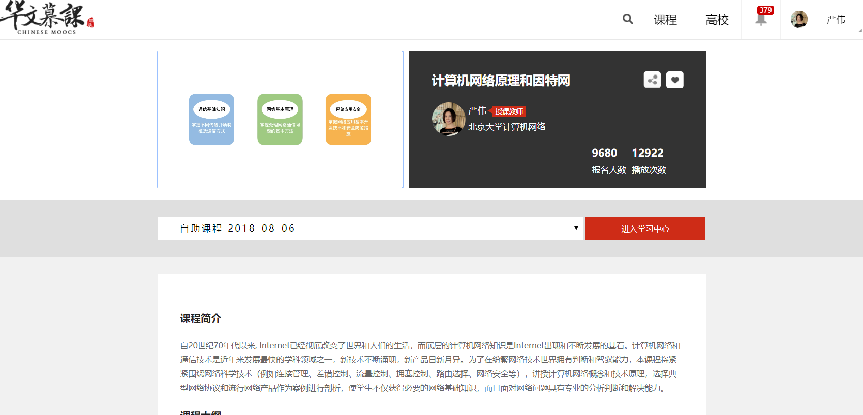
考核方式
两大原则
平时45%
Mooc作业成绩15%：获得课程证书就能得到15%满分
华文慕课：http://www.chinesemooc.org/mooc/4880，(主讲老师：严伟)
以学号注册
完成所有习题
完成Mooc期末考试
(不要求看完课程视频)
4次编程Lab（Lab 1-Lab 4)
取得分最高的3次计分，每次10%
本年度Lab3、Lab4全新设计
期末书面考试55%
闭卷
绝不人为制造不及格
绝不故意压缩优秀率
教学团队最终可能根据
实际情况对分数比例进行调整

Slide 8
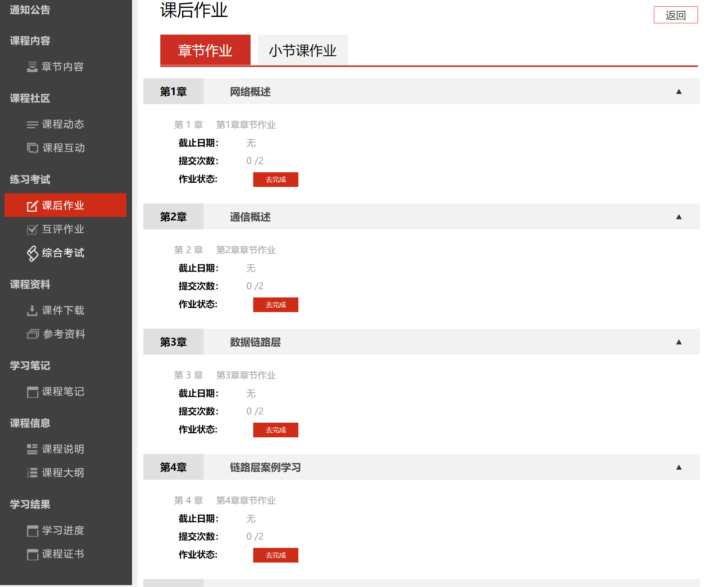
关于MOOC的使用说明
复用往年Mooc
Mooc顺序与课堂顺序不一致
课堂、讲义、微信群会提醒对应Mooc章节
考试周前根据实际需要安排作业讲评
DDL：2025-01-19 23:59:59
作业考试
证书查看

Slide 9
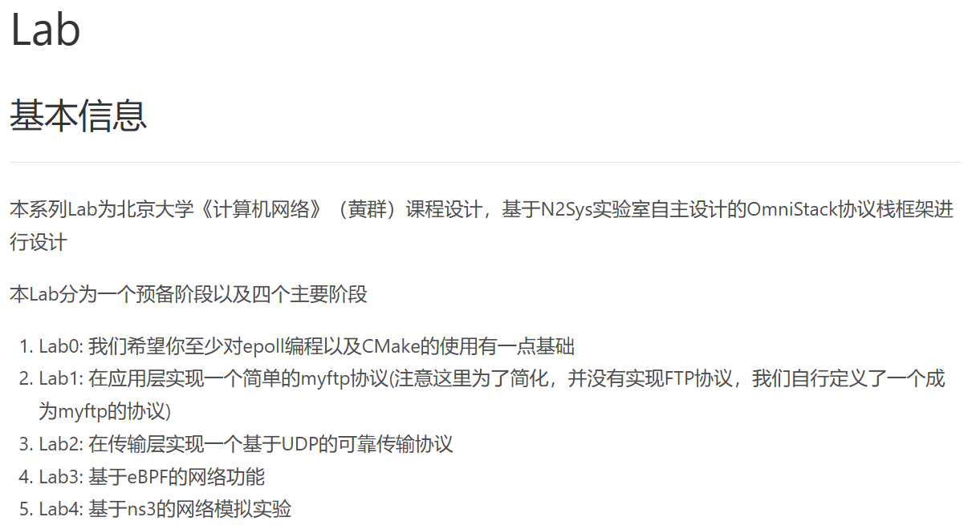
关于Lab
平台：本地测试脚本
Lab1、Lab2：Github Classroom，教学网发布邀请链接
Lab3、Lab4：待定
Lab信息：https://edu.n2sys.cn
数据
Lab文档里给出100%测试数据描述
DDL前公布50%-80%测试数据
编程语言：必须用C/C++实现
每个Lab约1000行代码以内
最终成绩以助教在Lab平台评测为准
以DDL前提交的最后一个版本为准
DDL前提交多个程序的，只采用最后一次的成绩
DDL后提交：每超出DDL 1小时，扣除实际得分1%
Lab0不计分，只是帮大家熟悉环境
注意事项
请勿面向测试样例编程
不一定提供程序框架
Lab期望：好的编程习惯
“填函数式”编程
设计完整程序架构
面向测试样例编程
阅读需求文档、充分测试

Slide 10
关于考试
8-10道大题，每题≥1道小题
题型：名词解释、辨析与简答、计算与证明
提供考试范围、复习课
Tips：不要最后时刻才开始复习、大四同学不要有侥幸心理
2023年成绩分布：200人选课，退课16人，4人休学/缓考，优秀率（>=85分) 50%，5人不及格
成绩 | <60 | 60-70 | 70-80 | 80-90 | 90-95 | >95
人数 | 5 | 11 | 34 | 81 | 48 | 1
历史数据仅供参考，
不构成选课建议

Slide 11
课程要求
Lab作业严禁抄袭代码
一经发现，当次作业0分处理，提供代码方与抄袭代码方均0分！
注意“参考”他人代码的界限：修改函数、变量名也属于抄袭
请勿直接使用网上代码（尤其往年代码）
课堂不点名
如果你认为这个时间段有比听课更有价值的事情，200%鼓励去尝试
但如果选择前来听课，请不要影响正常教学秩序
如：聊天、打游戏/看视频、随意走动、睡觉打鼾、大声敲键盘。。。
本课程面向大部分同学开设，并非王者局
从零开始讲解计算机网络
如果认为内容过于浅显，欢迎选修实验班 （秋季实验班：许辰人老师 / 春季实验班：边凯归老师 / 春季普通班：吴文斐老师）

Slide 12
答疑系统
https://piazza.com/pku.edu.cn/fall2024/04834210
答疑优先级：Piazza系统 > 微信群 > 私信助教
Piazza与微信群请实名，课程组有权不回答非实名提问
课程组不回应树洞问题
一些基础问题（如C语言编程），请先自行查阅文档
不要让助教帮忙debug

Slide 13
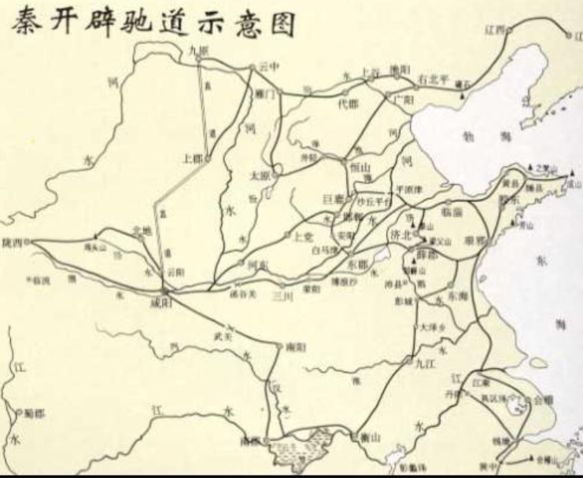
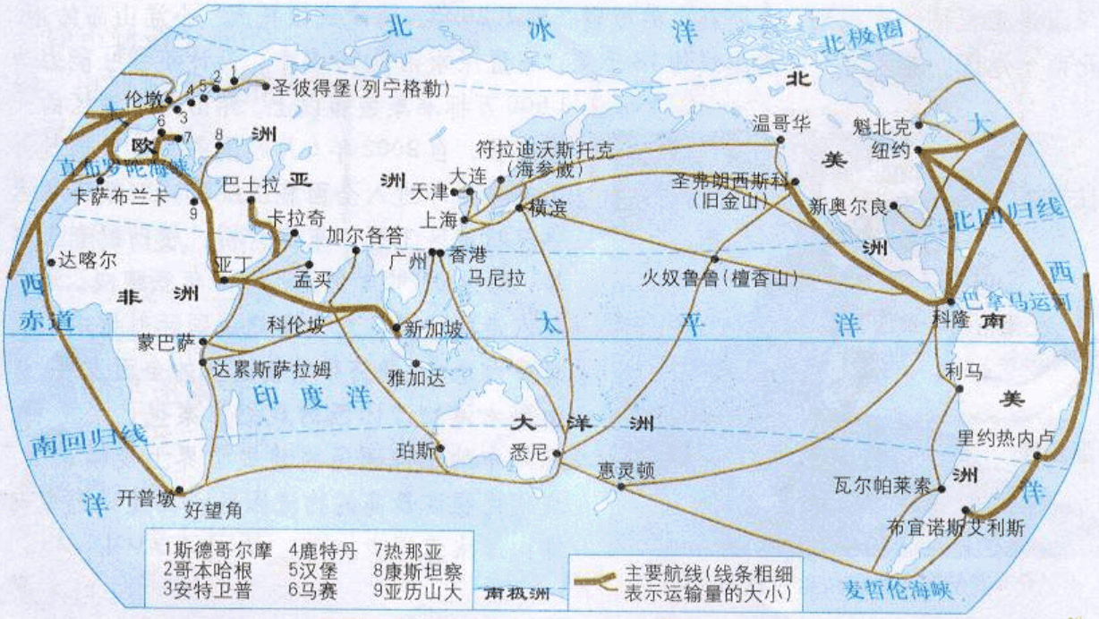
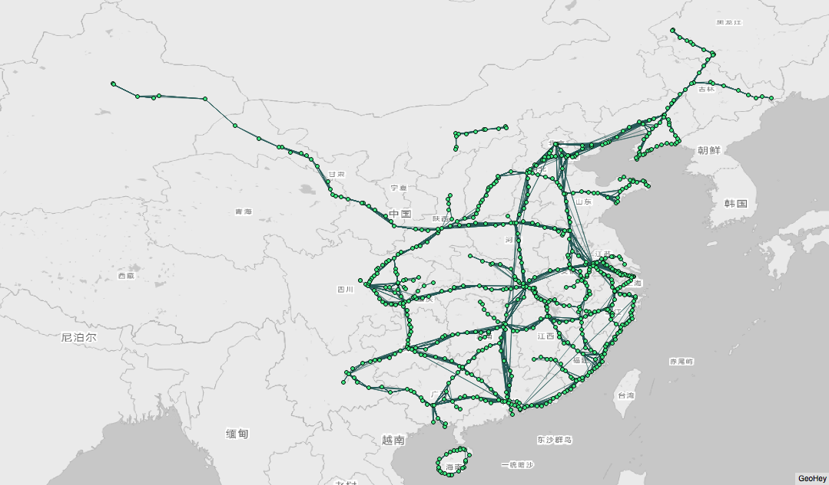
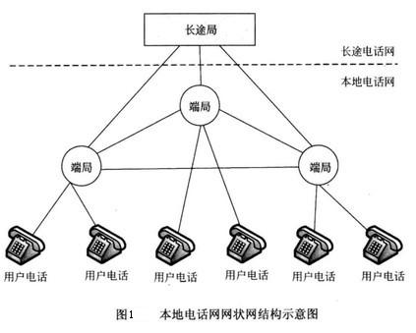

通信网络
秦朝驰道网络
网络(Network)：结点 (Node) + 链路 (Link)
可以被抽象为图（Graph）
通信网络：通过链路，在结点间进行内容传递
计算机诞生之前，各类网络已经存在：烽火台、驿站、公路、电报、电话…
中国高铁网络
全球航运网络
电话网络
物流网络

Slide 14

















计算机网络
移动网络
国家或全球ISP
结点：各类计算设备
个人计算机、服务器、手机
路由器、交换机
各类智能设备
链路：
网线、光纤、无线媒介
传输对象：由0/1比特构成的数字信息
区别于传统网络
提供的服务
主体、功能、接口、内容
服务质量
丢失率、带宽、时延、稳定性
地区ISP
家庭网络
内容提供商 数据中心网络
企业网/校园网

Slide 15























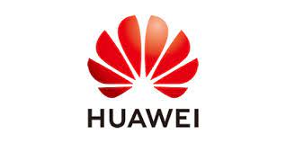


















互联网时代

Slide 16
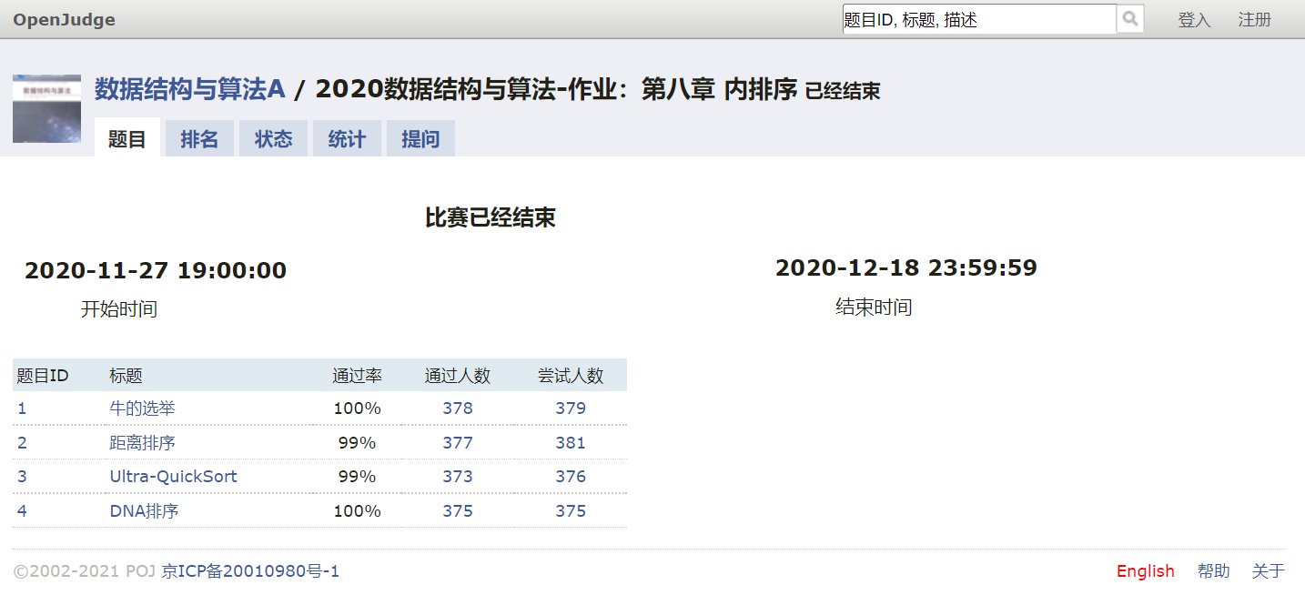
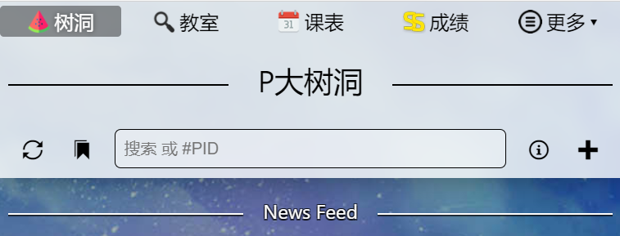


网络与生活

Slide 17
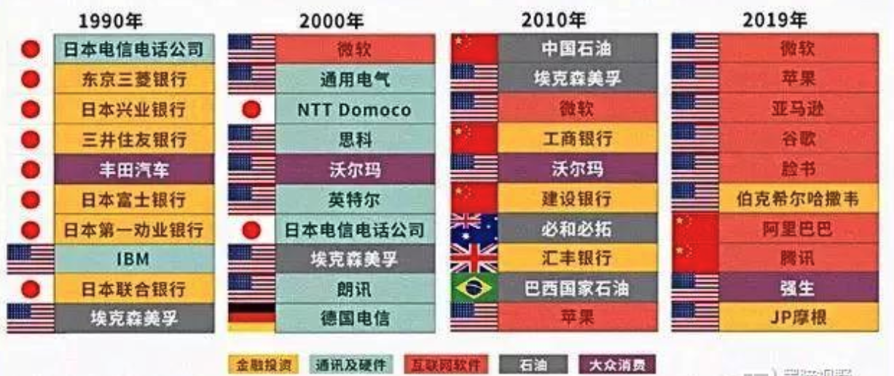
网络的商业价值
2021年8月，全球上市公司前10：
苹果、微软、AlphaBeta、沙特阿美、亚马逊、Facebook、
特斯拉、伯克希尔哈撒韦、台积电、腾讯
(NVIDIA第11、阿里巴巴第13、未上市：华为、字节跳动)
数据出处：Companies ranked by Market Cap - CompaniesMarketCap.com

Slide 18
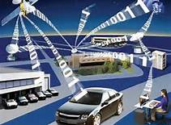









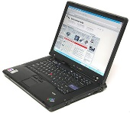
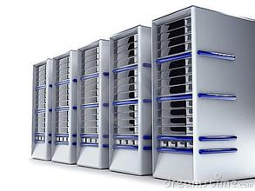
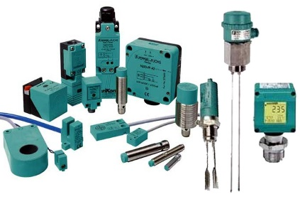
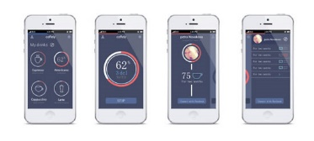
背后的技术支持
行业互联网
物联网
金融互联网
能源互联网
工业互联网
互联网+ ？
应用支撑技术
云计算
智慧城市
东数西算
大数据
人工智能
互联网 （下一代互联网/未来互联网）
计算机网络技术
底层通信技术
3G/4G/5G
WiFi
超高速光纤

Slide 19
目录
计算机网络的发展历史
当前计算机网络存在的问题
当今计算机网络的发展
标准化组织与学术会议

Slide 20
计算机网络的历史
“罗马不是一天建成的”
计算机网络的发展经历了若干阶段
60年代：早期网络技术，1969年ARPNET诞生
70年代：网络互联技术，将各个小网络互相连接
80年代：TCP/IP成为标准
90年代：WWW，开始爆炸式增长
21世纪：移动互联网、数据中心网络
早期互联网
当今互联网

Slide 21
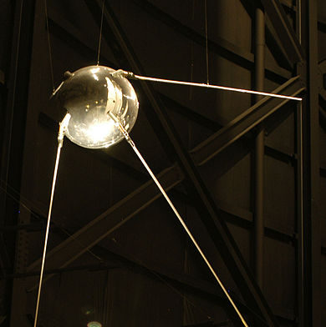

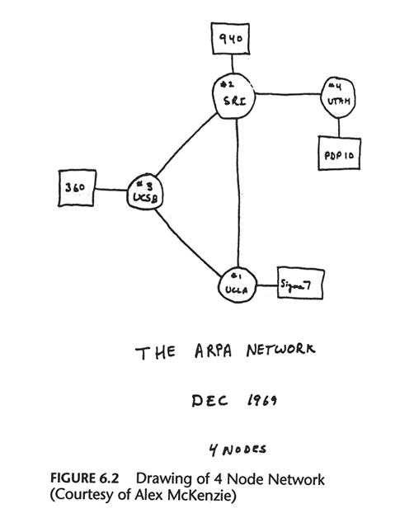
早期发展
1972年底：24个站点
美国国防部DARPA、基金委NSF以及UCLA、UCSB等高校
同时，许多其他网络出现
考虑如何连接各个网络
80年代中期
Internet横跨北美、欧洲和澳大利亚，成为全球性网络
美苏争霸
四个节点UCLA/SRI/UCSB/Utah
国防系统的实验，正式衍生出民用版本
斯普特尼克1号
国防高级研究计划局
ARPANET诞生
1957年10月
1958年2月
1969年8月
1983年
1990年
苏联发射成功 第一颗人造卫星
美国成立国防高级研究计划局（ARPA）
ARPANET诞生，创新地采用了分组交换技术
ARPANET采用TCP/IP
ARPANET退役 移交基金委NSF
有别于电话网络
1995年，NSF网络退役， 互联网完全商业化
标志现代互联网诞生
Notes:
1957 年，苏联发射第一颗人造地球卫星 Sputnik。受此事件刺激，1958 年美国总统 艾森豪威尔发起成立了美国国防部高级研究计划局（ARPA），以保证美国在技术和科学的领先地位。1967年，罗伯茨来到高级研究计划署ARPA，着手筹建“分布式网络”。1968年，罗伯茨提交研究报告《资源共享的计算机网络》，其中着力阐发的就是让“阿帕”的电脑达到互相连接，从而使大家分享彼此的研究成果。根据这份报告组建的国防部“高级研究计划网”，就是著名的“阿帕网”，1969年底，阿帕网正式投入运行，采用分组交换技术，使用的是自研的一种新的网络协议NCP协议。
建立之初，ARPANET只有四个节点：UCLA/SRI/UCSB/Utah，第一个节点击在加州大学洛杉矶分校（UCLA），第二个节点击在斯坦福研究院（SRI），此外，加州大学圣巴巴拉分校（UCSB）和犹他大学（UTAH）分别被选为三、四节点；
之后，ARPANET发展迅速，80年代中期，Internet横跨北美、欧洲和澳大利亚，成为全球性网络；
ARPANET网络技术不断升级换代，1983年，ARPANET开始采用TCP/IP做为通用协议，也被业界作为互联网诞生的标志事件。
ARPANET系统在1989年被关闭，1990年正式退役，被移交给了NSFNET；
=================
1961 年，美国麻省理工学院的 Leonard Kleinrock 发表了第一篇分组交换的论文
1964 年，美国兰德公司的 Paul Baran 提出基 于分组交换技术的信息块交换网络（Message Block Switching），该网络能在核攻击之后也能提供对核导弹的发射控制，以确保二次打击能力。 Paul Baran的论文深入分析了中心化，去中心化和 分布式的网络拓扑结构，明确指出：任何中心化的网络都不具有抗毁能力，只有分布式的网络拓扑结构才能够在核打击下生存[4]。无中心但又能互联互通是传统电话网所无法做到的事情，必须在理念上和技术上有革命性的创新。

Slide 22
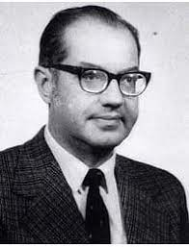
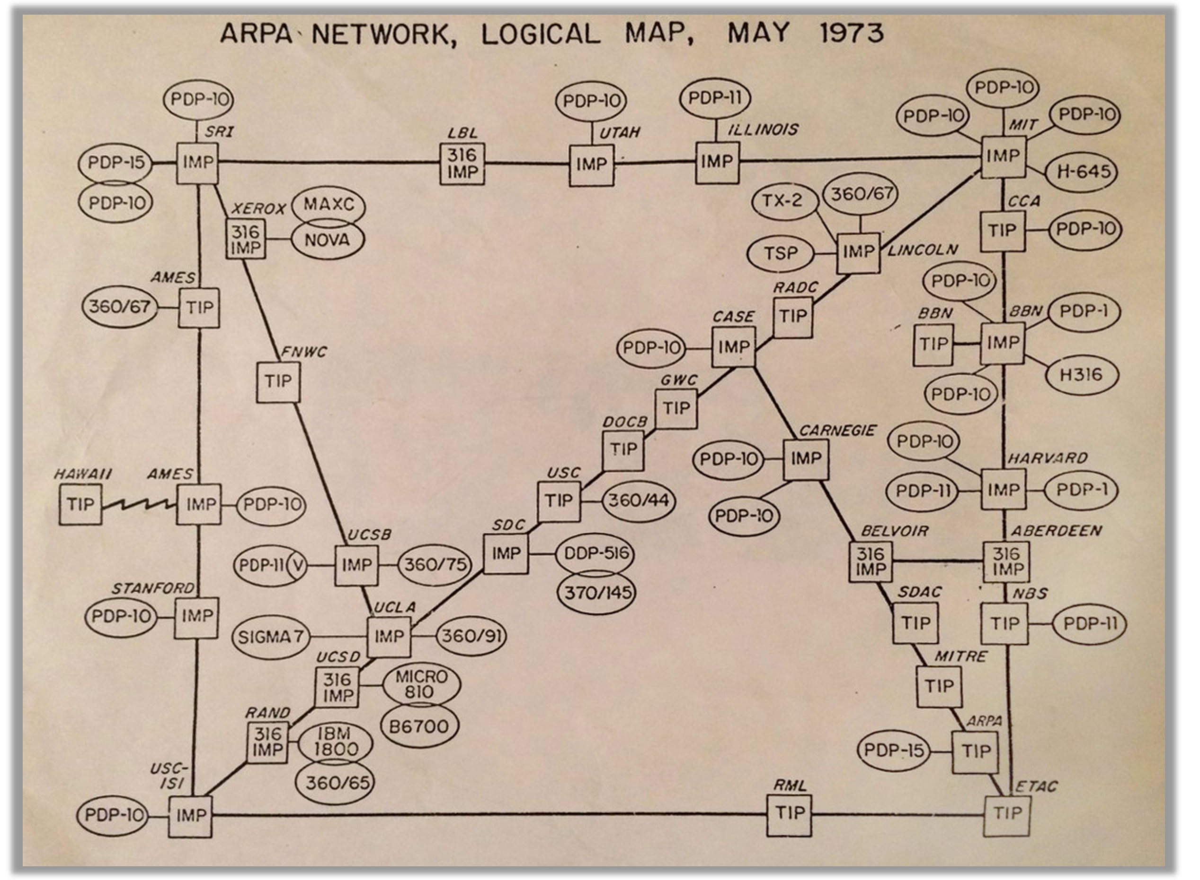
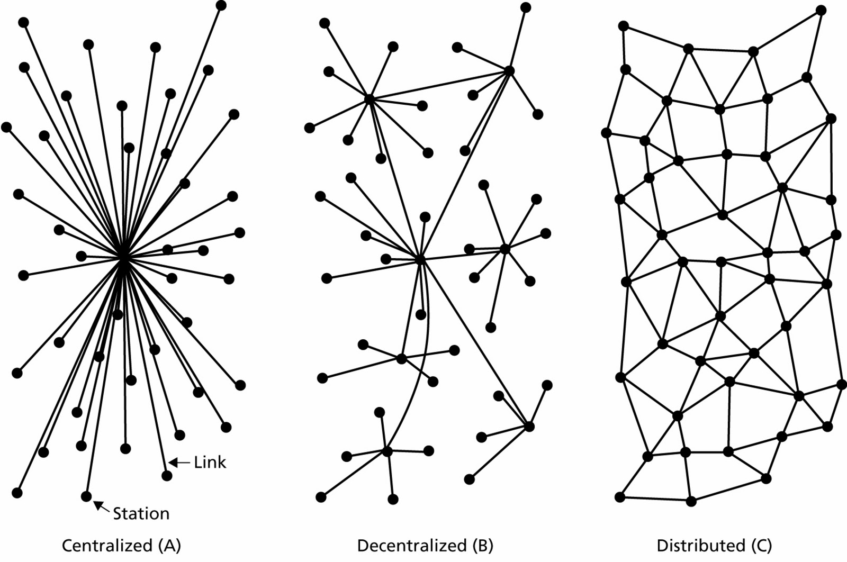
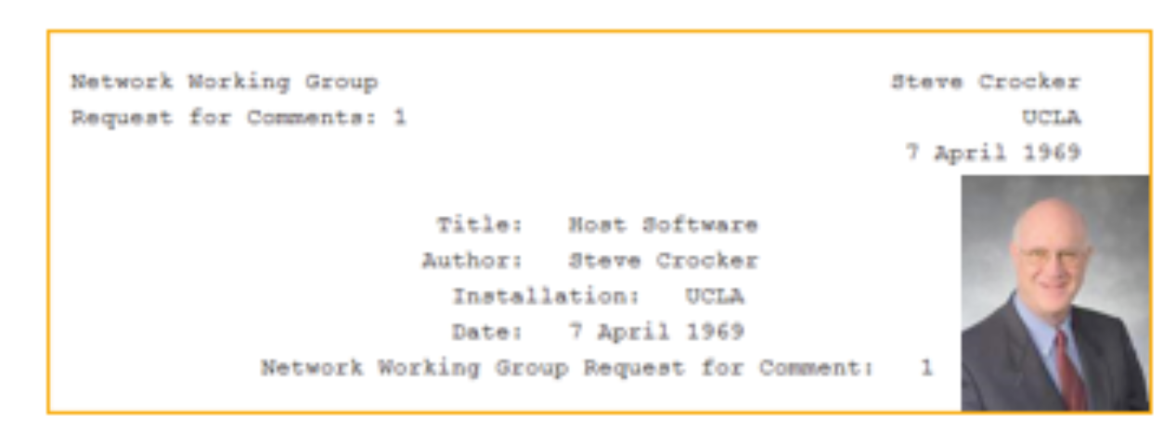
ARPANET早期发展三大标志技术
ARPANET早期架构
Paul Baran: 分布式架构 + 分组交换
第一个标准草案：ARPANET终端系统设计

Slide 23
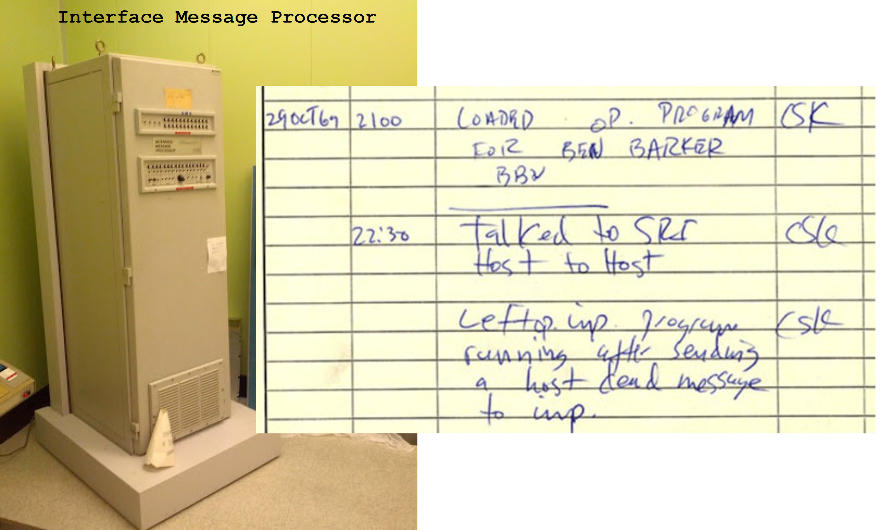
早期发展

Slide 24
90年代以来互联网重要事件
1993年Mosaic浏览器诞生，开启了互联网广泛商用之路
94年万维网联盟W3C成立
互联网进入高速发展期： 雅虎、AOL、谷歌、亚马逊、EBay、Netflix、腾讯，阿里，百度，京东
95年NSFnet退役，转商业，网景上市，达29亿美元
Netscape/微软IE世纪之争
2000年，互联网泡沫破灭，进入低调发展阶段
Myspace、Skype、Safari，Facebook，Twitter，youtube，土豆，youku
2007年，3G+iPhone，谷歌收购安卓，即将进入移动互联
各种应用：Uber, airbnb，滴滴， 抖音，头条，美团，拼多多…
云为基础的互联网平台
新技术爆发：高速网络，云，SDN，大数据/AI，VR/AR
2010年，4G LTE部署
IoT
车联网
5G+进入各行业
Web 1.0（1993-1999）
浏览器、门户、电子商务
ISDN上网，~64Kbps
Web 2.0（2000-2007）
博客、社交媒体、视频
DSL/LAN，~10Mbps
移动互联（~2018）
导航，网购，互联网+
光纤入户+4G，~100Mbps
智能互联（~）
万物互联
5G+，一体化网络
数据以下载为主，静态内容为主
用户开始大量产生数据，动态内容逐渐成为主导
Notes:
1993 年，Eric Bina 和 Marc Andreesen 开发出 Mosaic 浏览器
次年，在欧盟委员会和国防高等 研究计划署（DARPA）的支持下 Tim Berners- Lee 在美国麻省理工学院成立了万维网联盟（W3C）
1995 年，商业界和政府均认识到由私营部门提供互联网服务是一个可行的和有商业前景的发展方向，导致 NSFNET 退役，由商业网络提供商取代。
Netscape在1994年成立，第二年就上市了，发行价28美元，上市第一天最高就涨到了75美元，最后收盘时公司市值29亿美元！美国百年企业通用动力公司花了43年才能达到的市值。
Netscape/微软IE世纪之争 https://blog.csdn.net/sxzxiaofeng168/article/details/100031347
2000 年，互联网泡沫破灭。，进入低调发展阶段，期间仍然诞生了很多知名的互联网公司：
Myspace、Skype、Safari，Facebook，Twitter，youtube，土豆，youku
2007 年，美国苹果公司推出 iPhone 手机。 2008 年，美国谷歌公司推出安卓手机系统 （Android）。
由此，互联网发展正式开始了移动互联阶段
进入移动互联网阶段后，各种应用爆炸性增长，网络不在只是娱乐社交的工具，互联网+成了各种颠覆传统经济的催化剂，打车、租房为代表的共享经济，以及各种网购平台、教育，直播带货等新经济形式层出不穷。
“互联网+”成了创业的方向；以云、SDN、高速网络、AI、大数据等代表新技术的叠加，更提升了网络在经济生活中的作用。
5G技术把网络技术的作用推到了新的巅峰，也成了中美贸易战中最热的话题，5G成了国家间战略竞争的焦点。
5G 不再仅限于人的通信，未来5G将成为人与物，机器与机器之间通信的工具，万物互联的基础设施。
它的代表性产品：车联网，物联网，5GtoB在各种工业中的应用。前面提到了无人码头，远程手术的底层网络。

Slide 25
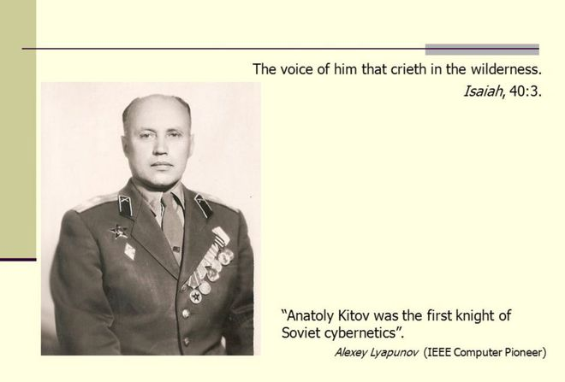
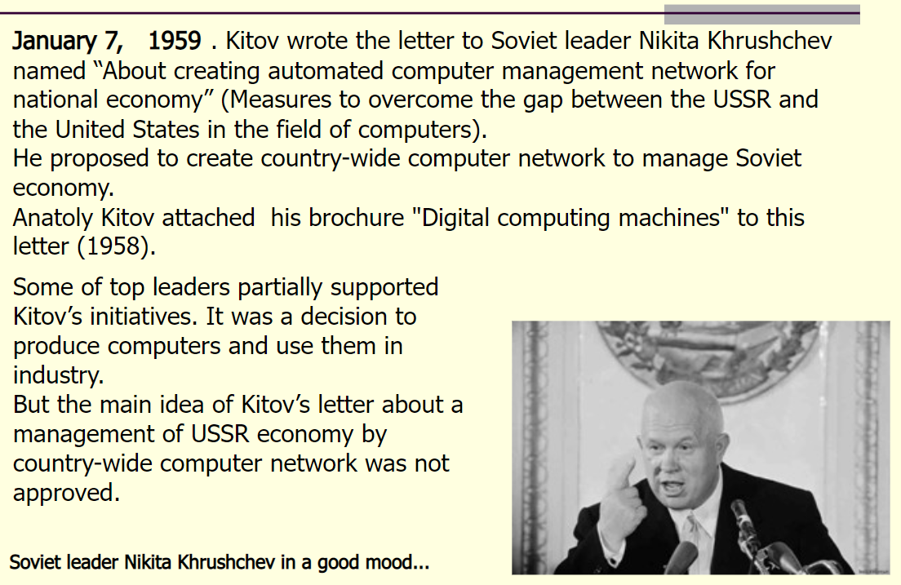
苏联的互联网发展：红书（Краснаякнига）计划
1959年，苏联控制论先驱Anatoly Kitov写信给赫鲁晓夫
建立苏联国家统一计算中心网络：自动化计算机管理国家经济，是「无需追赶，直接超越美国」的机会——在美国人尚未拥有优势的领域，完成质的飞跃用于
“控制论是科学马克思主义社会管理理论所使用的语言”

Slide 26


苏联的互联网发展：OGAS计划
提出者苏联数学家、控制论鼻祖之一Victor Glushkov
于1962年构思，1970年提交给苏共中央
核心思想：经济控制论
随着计划经济的增长，它的技术秩序的日益复杂，为了做出有效决策，将需要100亿个管理员
唯一能够拯救计划经济的，是将这项工作委托给机器
1个中央超级结点 + 200多个中等结点 + 2万个终端结点，连接至少5万家工业企业，以及同等数量的大型农业生产企业
许多超前设计：无纸化办公、电子货币、自然语言编程
设想：最大限度地发挥社会主义计划经济的潜力，红色互联网投入使用后，立即出现的社会主义新图景
结局：Glushkov于1982年逝世，1991年苏联解体
https://www.bilibili.com/video/BV1jz421C7Js

Slide 27
群雄逐鹿
叛逆思想
美国
ARPANET
NSFNET
商业化
军方战略
英国
NPL Mark I
充足经费
法国
CYCLADES
TCP/IP + WWW
欧洲
WWW
Linux
市场经济
苏联
“红书”方案
OGAS
精英团队
中国
互联网
即使ARPNET，也曾有多种技术竞争，最终采用TCP/IP架构

Slide 28
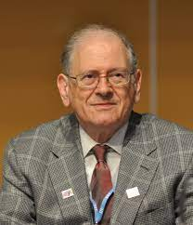
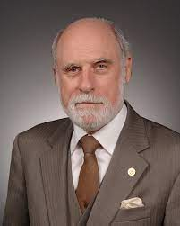
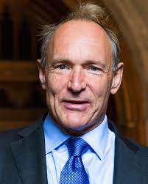

启示
互联网诞生的两种说法
1、1969年ARPANET诞生
2、1983年ARPANET采用TCP/IP
诞生阶段的启发
有战略背景和传统技术无法解决的重大需求
分组交换的理论突破和原型系统实验并举
有政府的不断支持：从1969开创至今
成长壮大阶段
简单实用的技术路线TCP/IP诞生和发展
教育和科研的示范网络为起点： 具有实验物理学的研究特点
ARPAnet、NSFNET、ANS、vBNS
联合协作的开放式研究：IETF/RFC
在不断试错中快速成长壮大
没有事先的蓝图，也不靠天才灵光一现
全世界千万名科学家和工程师在实践中不断试错，演进而来
Robert Kahn
Vinton Cerf
Tim Berners-Lee
Robert Metcalfe
互联网基础通讯协议，TCP/IP
2004年图灵奖
WWW与浏览器
2016年图灵奖
以太网
2022年图灵奖

Slide 29
今天的全球互联网：Internet
移动网络
国家或全球ISP
也称因特网
由ARPNet发展而来
以IP为技术基础
由多个网络组成，“网络的网络”
地区ISP
家庭网络
内容提供商 数据中心网络
企业网/校园网

Slide 30
Internet 与 internet
互联网（Internet），又称因特网 | 互连网（internet）
相似之处
网络的网络 （这种类型的一个具体实例） | 网络的网络 （泛指这种类型）
不同之处
特指遵循 TCP/IP 标准、利用路由器将各种计算机网络互连起来而形成的、覆盖全球的、特定的互连网 | 泛指由多个不同类型计算机网络互连而成的网络
使用 TCP/IP | 除 TCP/IP 外，还可以使用其他协议
是一个专用名词 | 是一个通用名词

Slide 31
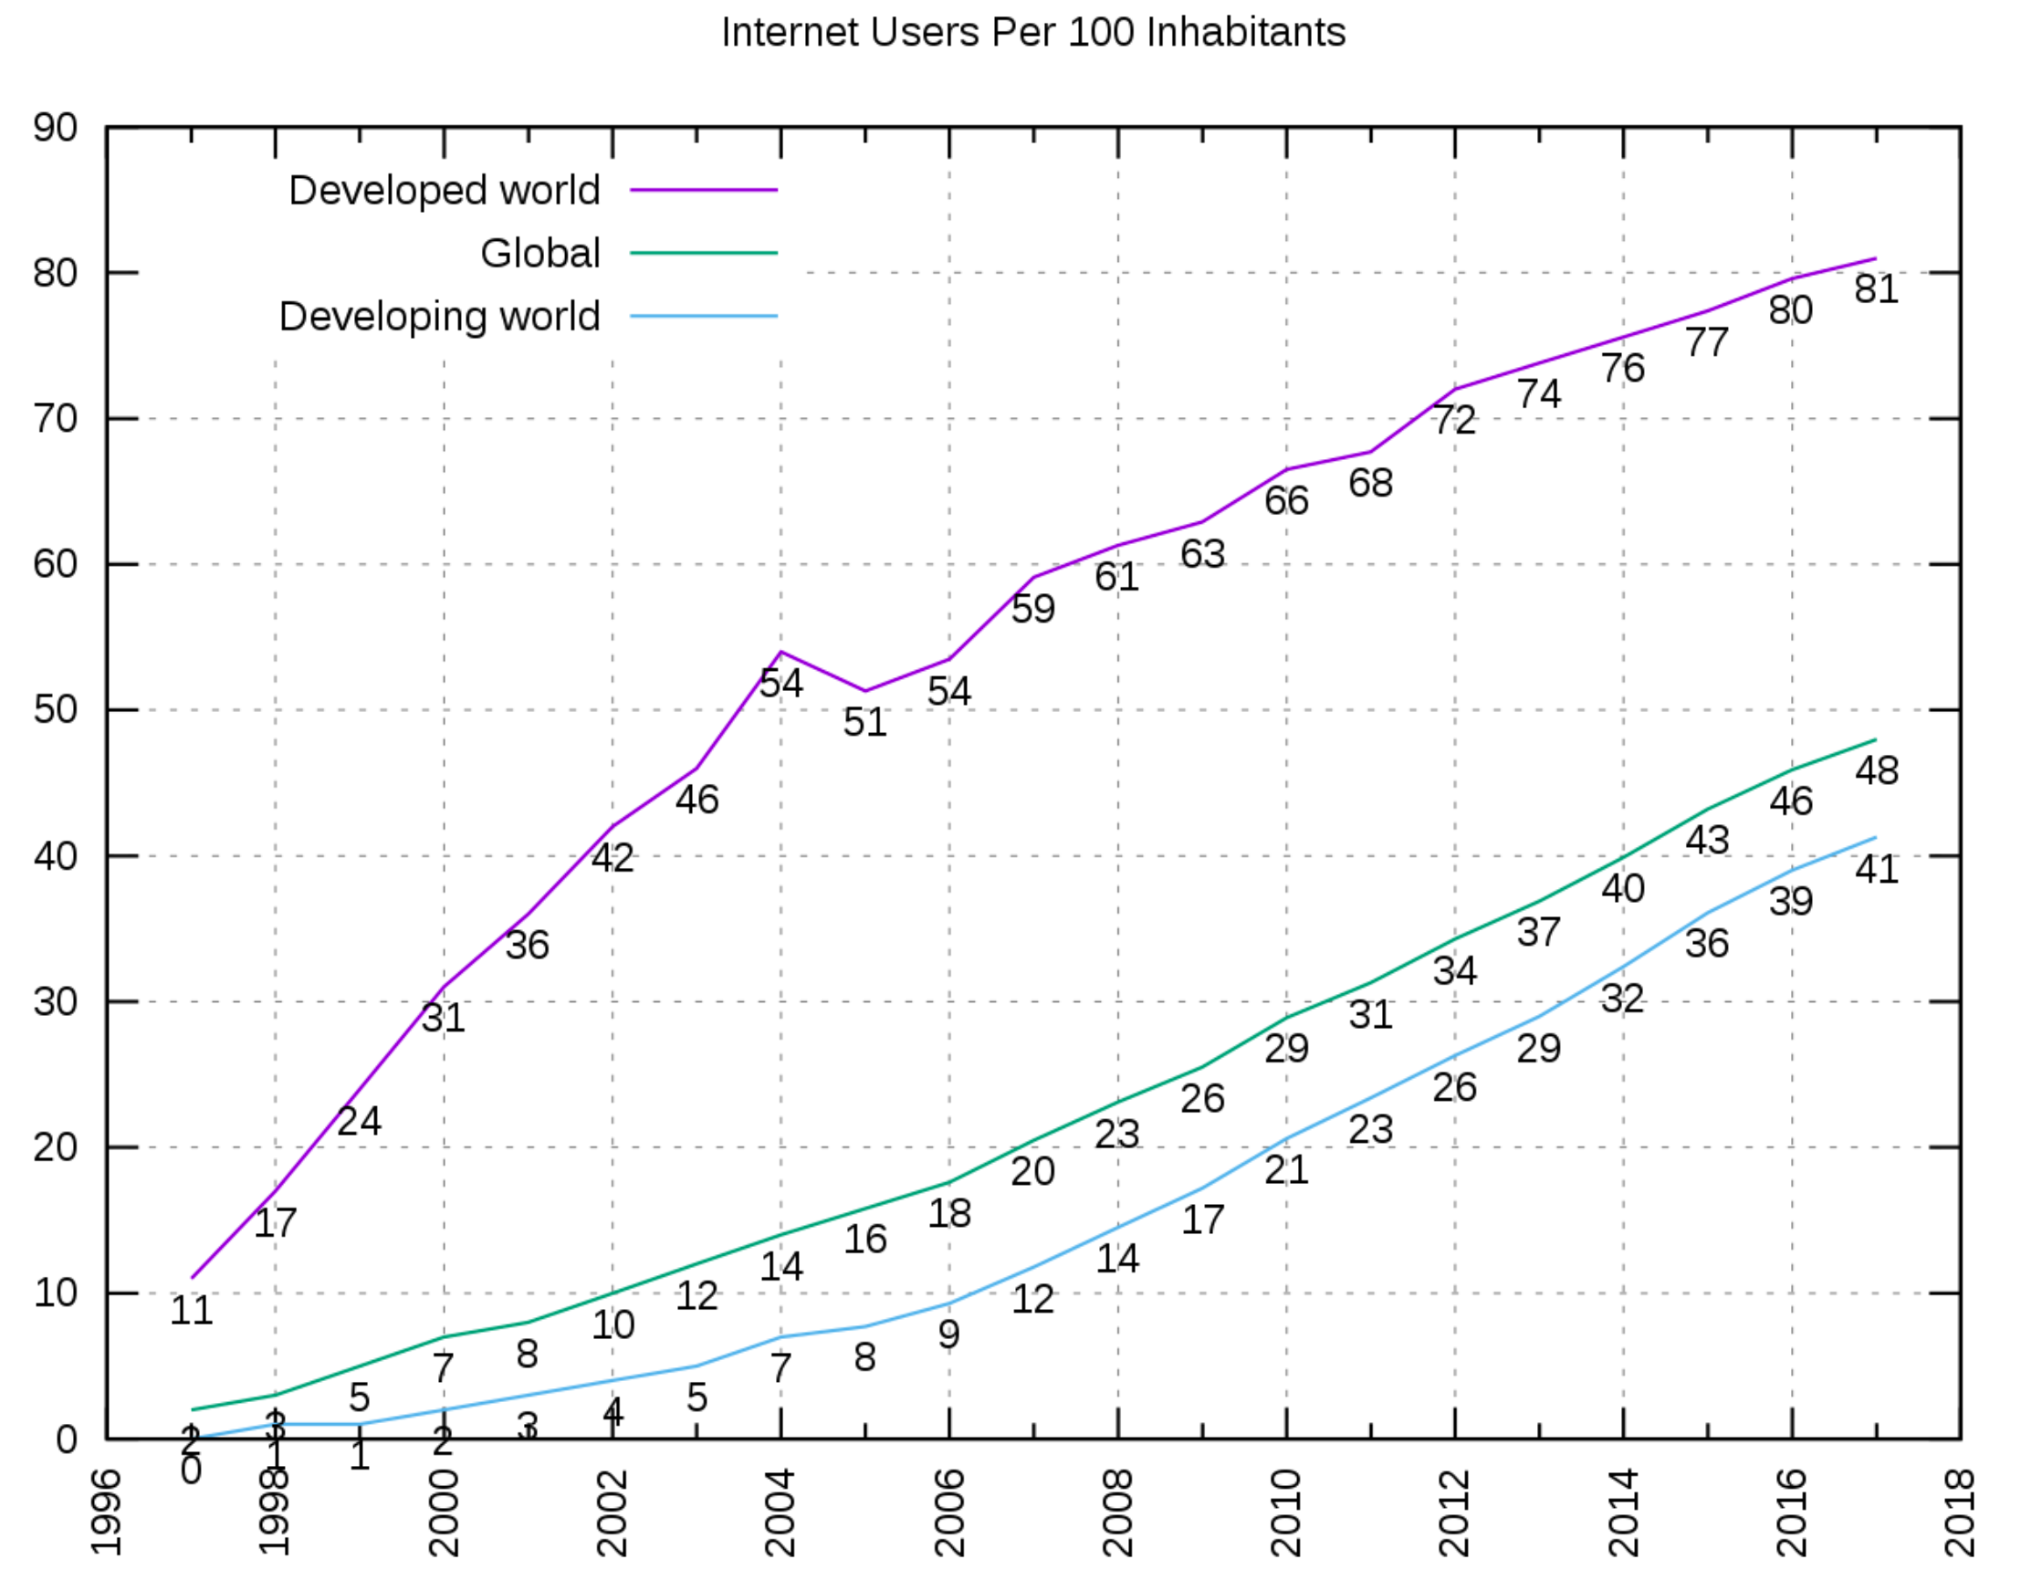
互联网规模
https://en.wikipedia.org/wiki/Global_Internet_usage

Slide 32
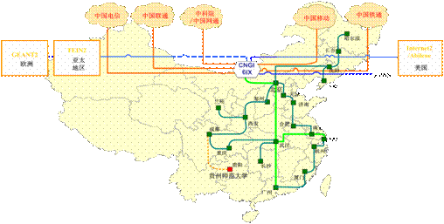
我国的互联网发展情况
起步阶段
1987年，建成第一个电子邮件节点，从北京向德国发送第一封邮件成功（”越过长城，走向世界”）
1994年，我国通过64K专线接入互联网，全功能连接
“宽带中国”的国家战略
三个阶段：全面提速（2013年）、推广普及（2014-2015）、优化升级（2016-2020）
技术变革：拨号上网->双绞线上网->光纤入户
工信部颁发移动通信牌照
2009年，三大运营商（中国移动、中国电信、 中国联通）获3G牌照（移动负责TD-SCDMA）
2013年，三大运营商获4G牌照（TD-LTE）
2019年，三大运营商和中国广电获5G商用牌照

Slide 33
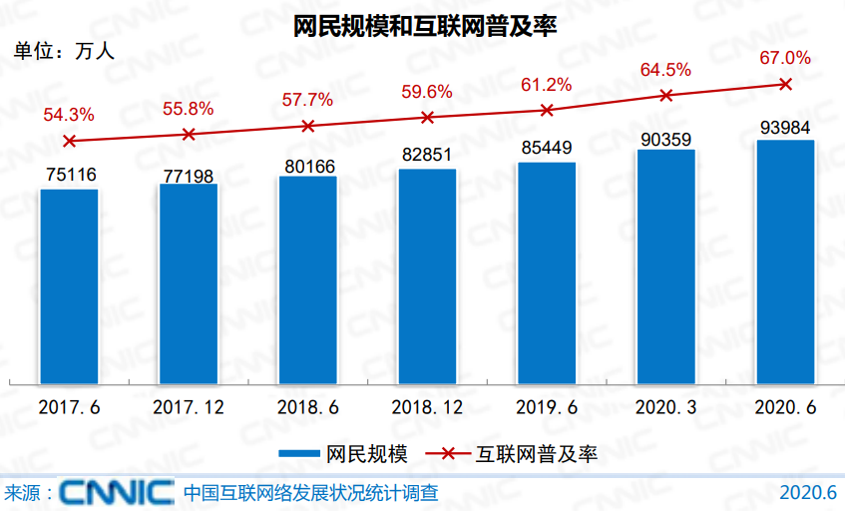
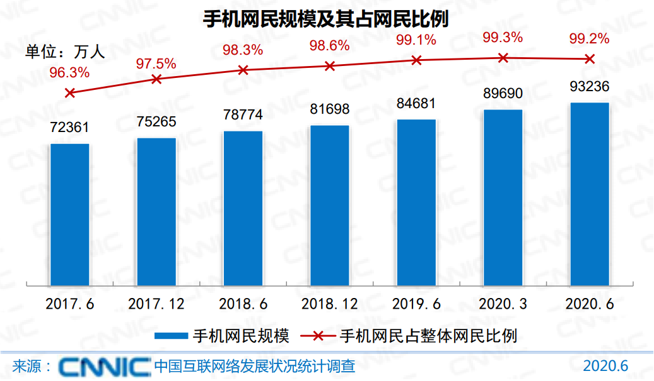
我国的互联网发展情况
网民约10亿人，普及率70%
我国网络发展规模
五大网络：
CHINANET电信
UNINET联通
CMNET移动
CERNET教育网
CSTNET科技网
2019年底，我国国际出口带宽超过8.8T
4G基站551万个（全球4G基站总数不超过900万）
2020年底，5G基站达70万个，占全球比重近7成
IPv4地址3.8亿个；IPv6地址50903块/32，居世界第二
.CN域名数2304万个，全球第一
应用APP在架数量达到359万款
移动互联网极高的涵盖率

Slide 34
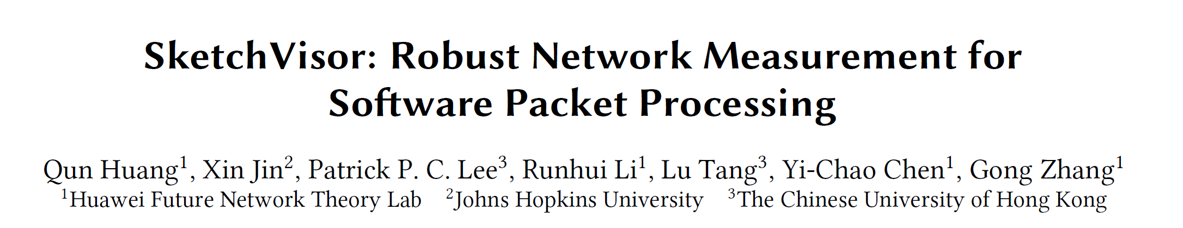
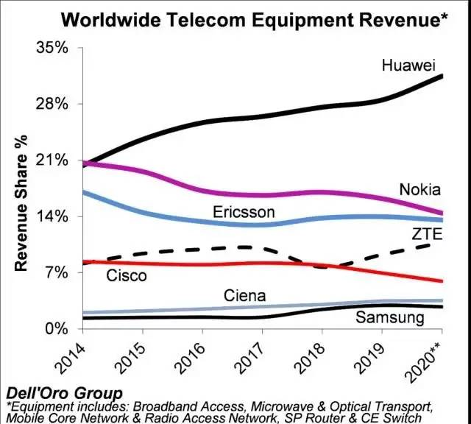
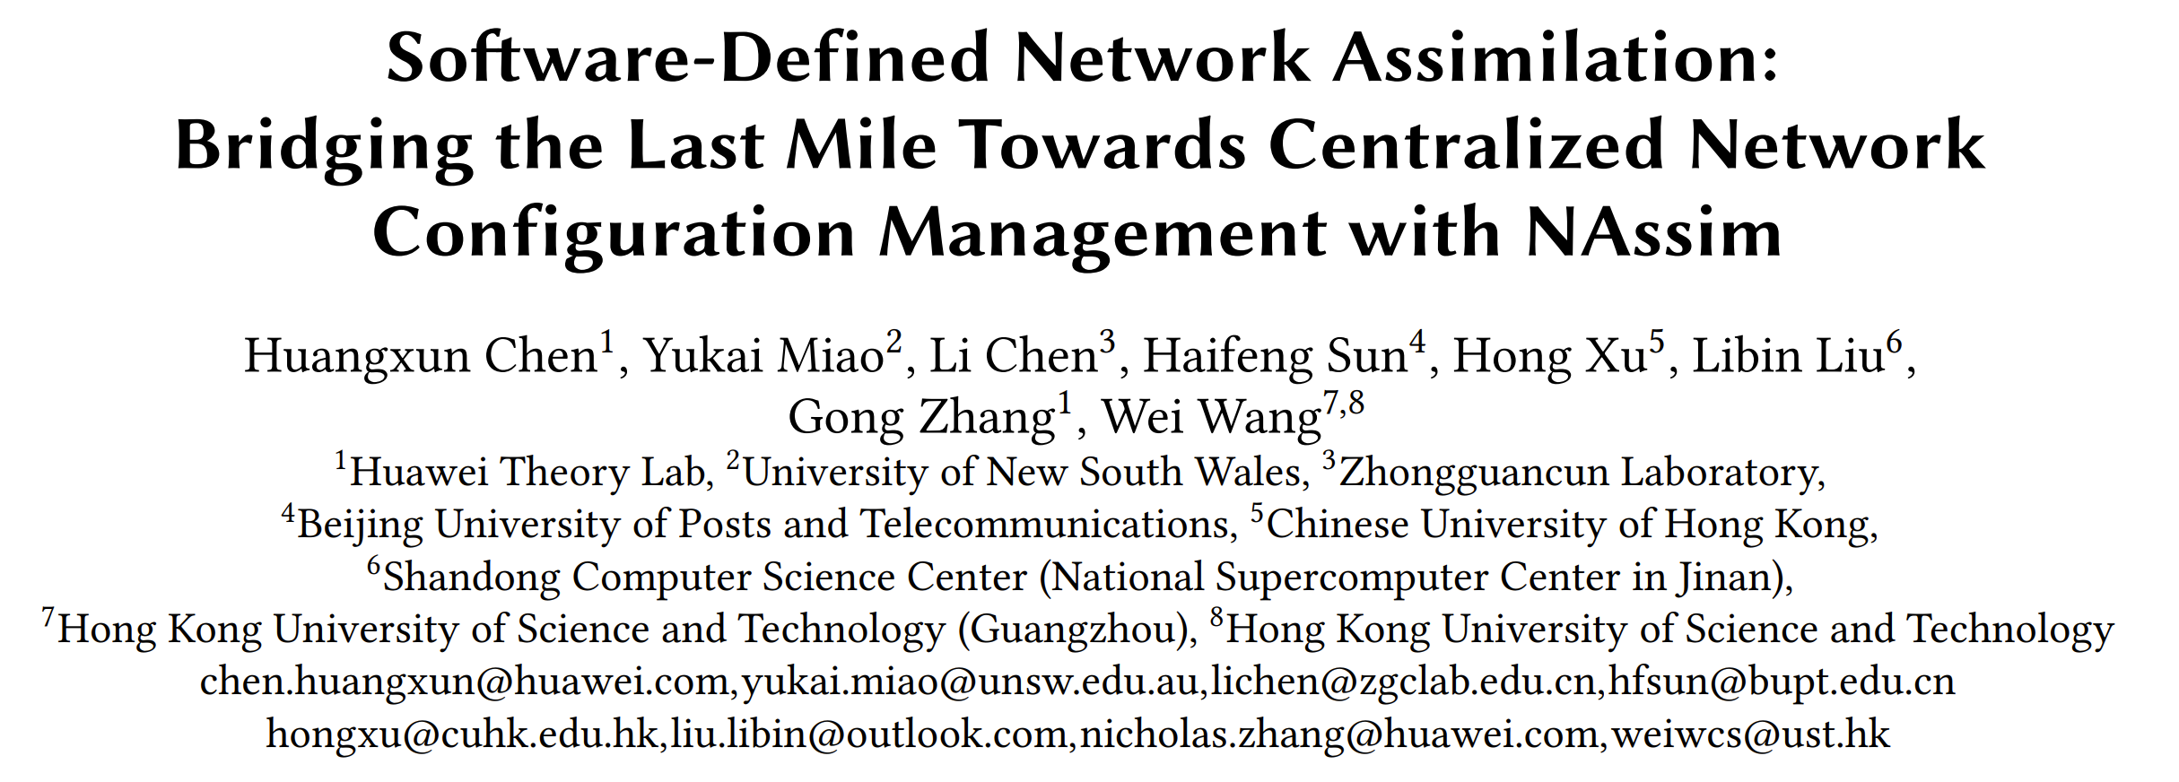
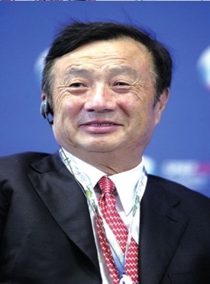
网络设备商: 华为
2017年，华为理论实验室首次在SIGCOMM上取得论文突破
2014年以后华为开始甩开竞争对手
华为现状
1987年成立，全球20万人，多个产品线全球第一： 宽带接入、光传输、移动接入网、移动核心网
居安思危
2000年全国电子百强首位，任正非：华为的冬天 （2000年互联网泡沫来临，设备商巨头朗讯倒下）
长期坚持超大研发投入，从幕后走到前台
长期受美国打压，难进全球最大市场美国
美国科技封锁，自研芯片等备胎转正，焉知非福？
技术领先、标准引领，秉持开放共赢
学术：活跃于SIGCOMM等顶级学术会议
专利：专利申请全球第一，从数量到质量
标准：3GPP、ITU-T、IETF等标准主要贡献者
遥遥领先
2022年，华为理论实验室获得中国首个SIGCOMM最佳论文奖
任正非
随着逐步逼近香农定理、摩尔定律的极限,面对大流量、低延时的理论还未创造出来

Slide 35
目录
计算机网络的发展历史
当前计算机网络存在的问题
当今计算机网络的发展
标准化组织与学术会议

Slide 36
现有互联网存在问题
现有计算机网络
没有预先蓝图
以军用为最初目标
没有预计到用户、数据、应用规模
当前网络的主要问题
安全漏洞与隐私泄露
性能瓶颈
管理困难
政策法规与伦理道德

Slide 37
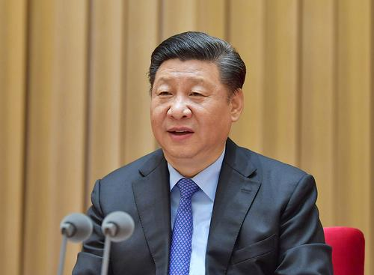
网络安全与威胁
互联网最初设计时没有考虑到安全性
最初的设想：“一组相互信任的用户连接 到一个透明的网络”
网络空间（Cyberspace）
已发展成为继陆、海、空、天之后 第五大战略空间！
关注问题
坏人如何攻击计算机网络
如何防御网络攻击
如何设计对攻击免疫的体系结构
没有网络安全，就没有国家安全
——习近平总书记在网信工作会议讲话
Notes:
没有网络安全就没有国家安全……2014年2月27日,中央网络安全与信息化领导小组正式成立，习近平担任组长。在第一次会议上，提出“网络强国”战略。会议指出:网络安全和信息化是事关国家安全和发展、事关广大人民群众工作生活重大战略问题,要从国际国内大势出发,总体布局,统筹各方,创新发展,努力把我国建成网络强国。
网络空间安全（Cyberspace Security）是针对网络空间中的信息在产生、传输、存储、处理等环节中所面临的威胁和防御措施,以及网络和系统本身的安全和防护机制。不仅包括传统信息安全所研究的信息的保密性、完整性和可用性，还包括构成网络空间基础设施的安全和可信。

Slide 38
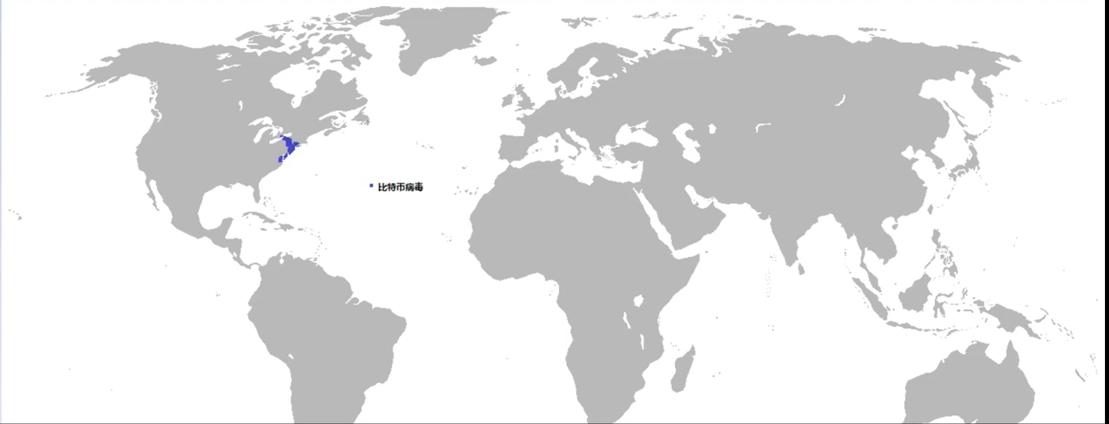
恶意软件
“蠕虫式”的勒索病毒软件WannaCry覆盖地区
病毒（Virus）
需要某种形式的用户交互来不断传播的恶意软件
如含可执行代码的email附件（打开后会给通信录所有再次用户发送）
蠕虫（Worm）
一种无须用户明显交互即可运行和传播的独立程序
通过不断扫描网络中存在漏洞的计算机，进行传播
视频选自B站

Slide 39
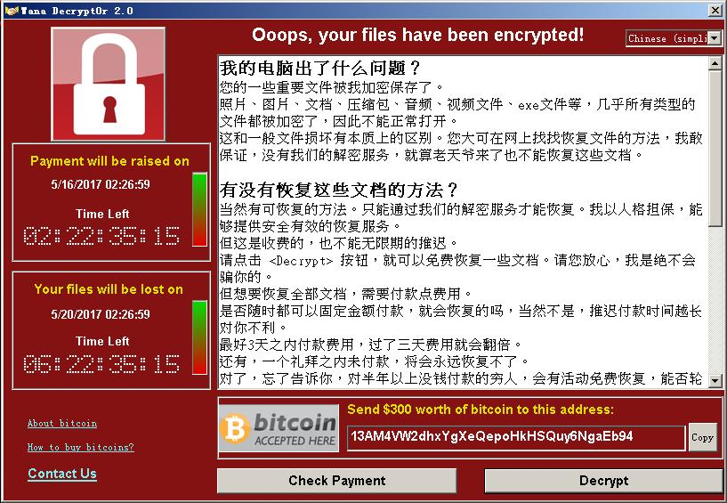
网络安全与威胁
1. 这个勒索病毒会攻击哪些系统?
答：该病毒利用Windows操作系统MS17-010漏洞在全球范围大爆发，感染了大量的计算机，几乎所有的Windows系统如果没有打补丁，都会被攻击
2. 被这个勒索病毒感染后的症状是什么?
答：被该勒索软件入侵后，用户主机系统内的照片、图片、文档、音频、视频等几乎所有类型的文件都将被加密，加密文件的后缀名被统一修改为．WNCRY，并会在桌面弹出勒索对话框，要求受害者支付价值数百美元的比特币到攻击者的比特币钱包，且赎金金额还会随着时间的推移而增加
3. “永恒之蓝”和“勒索病毒”是什么关系?
答：此次的勒索病毒WannaCry分为蠕虫病毒和勒索病毒两部分，前者利用NSA泄露的危险漏洞“EternalBlue永恒之蓝”（美国国安局开发的漏洞）进行传播和释放，后者用于攻击用户和加密文件
Notes:
WannaCry（又叫Wanna Decryptor），一种“蠕虫式”的勒索病毒软件，大小3.3MB，由不法分子利用NSA（National Security Agency，美国国家安全局）泄露的危险漏洞“EternalBlue”（永恒之蓝）进行传播 。WannaCry勒索病毒全球大爆发，至少150个国家、30万名用户中招，造成损失达80亿美元，已经影响到金融，能源，医疗等众多行业，造成严重的危机管理问题。中国部分Windows操作系统用户遭受感染，校园网用户首当其冲，受害严重，大量实验室数据和毕业设计被锁定加密。部分大型企业的应用系统和数据库文件被加密后，无法正常工作，影响巨大。

Slide 40
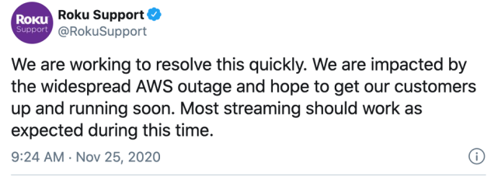
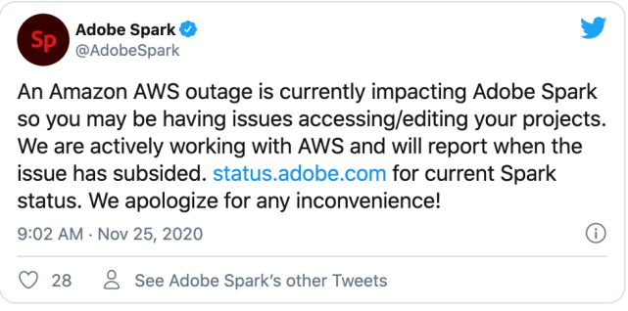

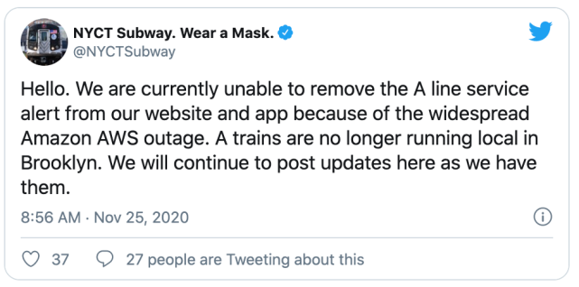
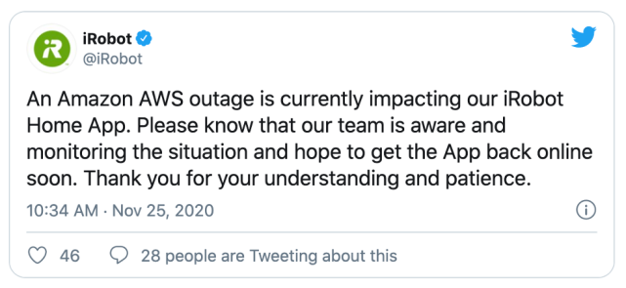
亚马逊又双叒叕宕机了！
亚马逊云服务AWS宕机 大半个互联网都快挂了
拒绝服务攻击
攻击者通过制造大量虚假流量占用资源
使合法流量无法使用资源(服务、带宽)
Notes:
2020年11月25日，包括Roku、Flickr、Adobe Spark、Autodesk、Glassdoor、Affirm、纽约大都会交通管理局地铁状态系统等互联网服务纷纷发布服务出现故障的消息，追根朔源，导致这些服务故障的原因是它们所使用的亚马逊云服务AWS出现故障。由于 AWS DNS 服务器受到分布式拒绝服务（DDoS）攻击的阻碍，攻击者试图用垃圾网络流量淹没系统，导致服务无法访问。

Slide 41
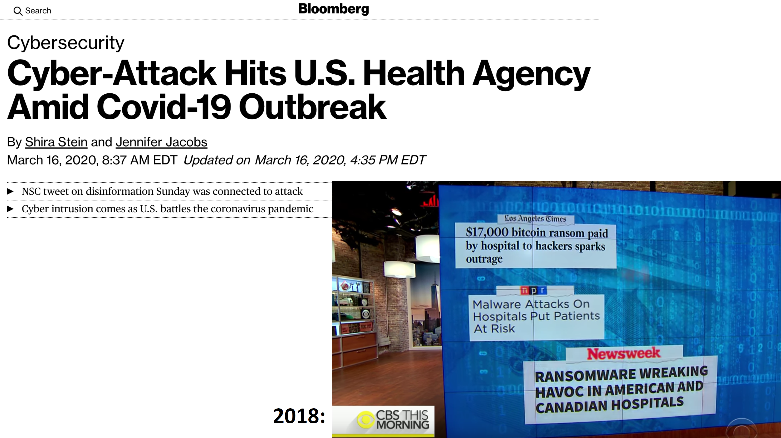

Slide 42


俄乌冲突中的网络攻击
俄罗斯互联网被频繁中断
俄罗斯黑客通过邮件向乌克兰散播病毒

Slide 43


你的密码是怎么泄露的？
你的密码足够复杂吗？
在不同网站上一样么？
拖库：盗走用户资料
洗库：黑产用户数据变现
撞库：在其他网站“撞大运”
抖音千万级账号遭撞库攻击
犯罪嫌疑人已被海淀警方刑事拘留

Slide 44

“棱镜门”：美国政府窥探着全世界
事件引发全球哗然！
后门程序
指那些绕过安全性控制而获取对程序或系统访问权的程序方法
网络监听
监视网络状态、数据流程，截获网络上所传输的信息
Notes:
“棱镜”窃听计划开始于2007年的小布什时期，美国情报机构一直在九家美国互联网公司中进行数据挖掘工作，从音视频、图片、邮件、文档以及连接信息中分析个人的联系方式与行动。监控的类型有10类：信息电邮，即时消息，视频，照片，存储数据，语音聊天，文件传输，视频会议，登录时间，社交网络资料的细节，其中包括两个秘密监视项目：一、监视、监听民众电话的通话记录;二、监视民众的网络活动。
棱镜门事件，通过后门程序，进入了微软、雅虎、谷歌、FB等主流科技公司的服务器。
毫无疑问，棱镜门是一个提醒，美国强大的网络设备企业其实是悬在中国国家安全头顶的“达摩利斯之剑”。这几年年美国封杀华为、中兴之时，就不断有安全专家呼吁政府应重视我国的网络安全问题。

Slide 45



网络带宽的增长
尼尔森定律：网络连接速度每年增长50%（低于摩尔定律）

Slide 46

网络需求的增长
How Much Data is Generated Each Day? （2019年4月）
发送5亿条推文
发送2940亿封电子邮件，预计2021年要达到3200亿封电子邮件
在Facebook上产生4 PB的数据，其中包含3.5亿的照片以及1亿小时的视频
联网的汽车都会产生4 TB的数据
在WhatsApp上发送650亿条消息
进行50亿次搜索
可穿戴设备产生28PB的数据
Instagram 分享9500万个照片和视频
安迪·葛洛夫（Intel创始人、前CEO）
安迪-比尔定律
比尔·盖茨（微软创始人、前CEO）
“What Andy gives, Bill takes away”

Slide 47

网络需求的增长
2010年-2025年，全世界产生、采集、复制的数据总量
• Total data volume worldwide 2010-2025 | Statista

Slide 48

当前网络难以应对海量数据的需求
传输海量数据，因特网甚至不如卡车！
AWS Snowmobile: 帮助传统公司数据上云
一个 45 英尺长的坚固的集装箱
一台半挂卡车牵引
服务流程
第一步，把卡车开到企业的数据中心去
第二步，把卡车跟数据中心用光纤连起来
第三步，向卡车里的存储设备注入数据
第四步，把卡车开到AWS的数据中心去
一次可以传输高达 100PB 的数
更快、更安全、更经济高效

Slide 49






网络管理
其他人眼中的网络管理
真实的网络管理

Slide 50

网络管理
Gray Failure
例如：间歇性或随机丢失数据、性能下降
可能由电子元件老化等因素导致
设备数量庞大
设备功能复杂
难以复现与测试
All Good
Detected Failure
例如：网站无法访问
Masked Failure
参考文献：Gray Failure: The Achilles’ Heel of Cloud-Scale Systems, HotOS 2017

Slide 51


网络管理
现有网络管理与分析工具
大量日志消息：“大海捞针”
信息过于底层：人工拼接、分析

Slide 52






互联网带来的社会问题
1993年《纽约客》杂志：在互联网上，没有人知道你是一条狗
“大人，时代变了”

Slide 53





互联网治理
美国四大科技巨头CEO同时接受国会质询
欧盟《通用数据隐私条例》
扎克伯格接受国会质询
链接： General Data Protection Regulation (GDPR)

Slide 54
目录
计算机网络的发展历史
当前计算机网络存在的问题
当今计算机网络的发展
标准化组织与学术会议

Slide 55


计算机网络仍然处于初级阶段
网络性能是永恒的追求
没错，正是在下

Slide 56







新型网络场景
主机网络
单机网络性能增长迅速
虚拟机/容器网络
移动互联网：2000年~
无线信道更不可靠
固定网络 -> 移动网络
全球主干网Internet：90年起日趋成熟
卫星网络
数据中心：2006年~
大规模：数十万服务器
低时延：用户体验 -> 经济收益
算力网/人工智能：通信墙
大模型并行切分到集群后产生大量通信
单数据中心 -> 跨数据中心

Slide 57




当前网络热点技术：新型网络硬件
网络与应用的结合越来越紧密
过去：网络是黑盒，只是单纯的传输管道
现在：将各种计算任务卸载到网络设备
机器学习
大数据
区块链
分布式计算
精细CPU指令 (协议栈软件优化)
Tbps级流量
应用层
TCP层
可编程交换机
（网内计算）
IP层
链路层
物理层
智能网卡（计算卸载）
RDMA（存储扩展）

Slide 58
当前网络热点技术：新型网络协议
新型硬件的诞生，以及新型网络应用的需求，促使网络的协议也在发生变革
应用: 浏览器；
短视频；……
应用: 浏览器；
短视频；……
HTTP/2
HTTP over QUIC
QUIC
TLS(传输层安全性协议)
TCP
UDP
IP
IP
基于TCP的传输架构
基于QUIC的传输架构

Slide 59

当前网络热点技术：新型网络软件
新型硬件的诞生，以及新型网络应用的需求，推动网络软件重新设计
过往软件开发观点不再适用：如内存访问性能 >> 网络I/O性能
例子：
Intel DPDK开发包：用户程序直接操作网卡
智能网卡、可编程交换机：网内计算
Nvidia DPU
最高400Gbps网卡 + ARM CPU甚至GPU
20年Nvidia收购以色列知名网络芯片产商Mellanox

Slide 60
当前网络热点技术：网络数据分析
历史
现状
未来
网络控制平面（决策）
网络
体系
结构
单点流量控制
软件定义网络
智能化协同管理
网络数据收集、处理、分析
单点算法
全网、全流量、全天候
异常诊断
拥塞发现
延迟探测
…
理论
系统
算法
应用
网络数据平面（传输）
黑盒网络设备
可编程网络设备
智能化网络设备
目标：历史可追溯、现状可感知、未来可预测

Slide 61












美国的未来网络计划
1970年代: TCP/IP
2010年，美国国家自然科学基金启动5个未来网络计划（政府资助高校）
资料来源：
NSF Future Internet Architecture Project (nets-fia.net)
2008年起，美国IT公司开发、投资诸多新型网络技术（业界+高校）

Slide 62


美国的未来网络计划
2021年，美国国防部高级研究计划局（DARPA）赞助Pronto项目
斯坦福、康奈尔、普林斯顿、开放网络基金会（Open Networking Foundation）
3年3千万美元
自ARPNET以来美国政府对计算机网络的最大投资
核心目标
网络可编程
面向5G
网络即“分布式计算系统”
网络自动化验证
闭环控制系统
开放测试环境

Slide 63







中国的未来网络
我国现状：上层互联网应用强，底层通信技术强，中间网络体系结构薄弱
网络应用
973
“未来互联网体系结构”
重点研发计划
“宽带通信和新型网络”
网络架构
通信技术

Slide 64

中国的未来网络
当年的“铁公基”/“铁公机”
集中建设基础设施 （铁路、公路、机场/基础设施）
2008年金融危机，国家四万亿投资中的1.5万亿投入基础设施建设
与时俱进的新基建
2018年，中央经济工作会议重新定义了基础设施建设
2019年，“加强新一代信息基础设施建设”被列入政府工作报告
新基建：5G基站建设、特高压、城际高速铁路和城市轨道交通、新能源汽车充电桩、大数据中心、人工智能、工业互联网七大领域
作为数字经济的发展基石、转型升级的重要支撑
稳投资、扩内需、拉动经济增长的重要途径
促升级、优结构、提升经济发展质量的重要环节
Notes:
应对经济金融危机，投资拉动经济是个重要手段。
2008年金融危机时，国家通过投资基础设施拉动经济，投资的是高铁、公路和机场；
新时代的新基建：国家基础设施投资的新基建，与网络相关的设施占了三项：5G、数据中心、工业互联网
此外，其他大部分新基建内容，也都与网络及其信息化应用密切相关
这也充分说明，网络在国民经济中正在发挥基础性作用

Slide 65
中国的未来网络
“十三五”科技计划
“宽带通信和新型网络”重点专项
截止2020年，资助24个重点研究任务
“宽带通信和新型网络”重点专项是为落实《国家中长期科学和技术发展规划纲要（2016-2020年）》《2006-2020年国家信息化发展战略》提出的任务，国家重点研发计划启动实施的项目，其总体目标是：开展新型网络与高效传输全技术链研发，使我国成为普适性IP网络和媒体网络技术与产业未来发展的重要主导者，B5G与6G无线移动通信技术和标准研发的全球引领者，并在光通信领域研发达到国际先进水平，为“网络强国”和“互联网+”国家战略的实施提供坚实的技术支撑。在网络通信核心芯片、一体化融合网络、高速光通信设备、未来无线移动通信等方面取得一批突破性成果，制定产业标准，开展应用示范，打造完善的技术协同创新体系。

Slide 66






未来：星辰大海中的计算机网络
马斯克的星链计划StarLink
中国卫星网络计划
2019年2月13日，NASA召开新闻发布会，指出NASA在自机遇号在2018年6月失联后尝试联络超过1000次不果，于2019年2月12日进行最后通讯尝试，但亦以失败告终，其后宣布任务结束。
科幻作家阿西莫夫《基地》系列，描绘了一个跨越全银河的文明。
其中不乏对“全银河互联网”与未来计算机技术的想象。

Slide 67
目录
计算机网络的发展历史
当前计算机网络存在的问题
当今计算机网络的发展
标准化组织与学术会议

Slide 68


国际标准组织
国际标准化组织（ISO）
ISO (International Organization for Standardization)是一个国际化组织，它包括了许多国家的标准团体
国际标准ISO 7498：OSI 七层参考模型
国际电信联盟（ITU）
ITU (International Telecommunicatons Union)前身是国际电报电话咨询委员会（CCITT）
ITU是一家联合国机构，制定许多网络和电话通信方面的标准
ITU常采用政府代表团形式参会，工信部组织我国代表团参加

Slide 69



国际标准组织
国际电气和电子工程师协会（IEEE）
IEEE (Institute of Electrical and Electronic Engineers) 是世界上最大的专业技术团体
IEEE在通信领域最著名的研究成果之一是802局域网标准，如IEEE 802.3、IEEE802.11
WIFI联盟
WiFi联盟 (WiFi Alliance，简称WFA)，是一个商业联盟，拥有 WiFi的商标
成立于1999年，主要推行WiFi产品的兼容认证，发展IEEE802.11标准的无线局域网技术
万维网联盟（W3C）
万维网联盟（World Wide Web Consortium，简称W3C）是制定网络标准的非营利性组织
主要包含三部分的标准：结构，表现，行为。例如XML， XHTML，CSS，Dom, ECMAScript

Slide 70
Internet标准化组织
https://www.iab.org
互联网协会ISOC
Internet Society，简称ISOC
由国际互联网协会为IETF等提供法律支撑
互联网体系结构委员会IAB
IAB: Internet Architecture Board
IAB是国际互联网标准化组织IETF的顶层架构委员会，由13个个人成员组成
负责TCP/IP协议簇开发研究方向的指导
成立于1983年
互联网协会 ISOC
互联网体系结构
研究委员会IAB
IRTF 互联网研究任务组
IETF
互联网工程任务组
互联网研究
指导小组IRSG
互联网工程
指导小组IESG
领域
…
领域
RG
…
RG
WG
…
WG
WG
…
WG
只出研究报告，但不制定协议标准
实际制定协议标准

Slide 71

中国的相关标准组织与联盟
中国通信标准化协会CCSA
CCSA (China Communications Standards Association)
2002年12月18日成立
10余个技术委员会（TC），根据技术需求成立和解散
TC1：互联网与应用 | TC8：网络与信息安全
TC3：网络与业务能力 | TC9：电磁环境与安全防护
TC4：通信电源与通信局站工作环境 | TC10：物联网
TC5：无线通信 | TC11：移动互联网应用和终端
TC6：传送网与接入网 | TC12：航天通信技术
TC7：网络管理与运营支撑
Notes:
CCSA中国通信标准化协会网站：www.ccsa.org.cn/
技术委员会TC(Technical Committee) 下设专门方向的工作组，进行标准的立项、讨论、完善、审核。

Slide 72

开源社区
开源社区 (Open Source Community)
又称开放源代码社区，公布软件源代码的网络平台，同时也为网络成员提供一个自由学习交流的空间
根据相应的开源软件许可证协议
GitHub
面向开源及私有软件项目的托管网络平台https://github.com
Google QUIC协议项目
Google WebRTC项目
通过开源使得该技术广泛使用，
进而推动标准建设
1.7 标准化组织
Notes:
开源项目示例：
（1）google QUIC协议：Quick UDP Internet Connections protocol，由 Google 设计提出，目前由 IETF 工作组推动进展，其设计的目标是替代 TCP 成为 HTTP/3 的数据传输层协议（https://github.com/google/proto-quic ）
（2）WebRTC 是一项在浏览器内部进行实时视频和音频通信的技术，是谷歌于2010年以6820万美元收购VoIP软件开发商 Global IT Solutions 公司而获得一项技术，谷歌于2011年6月3日开源该项目（https://github.com/webrtc/）

Slide 73

学术会议
互联网诞生的两种说法
1、1969年ARPANET诞生
2、1983年ARPANET采用TCP/IP
ACM SIGCOMM
网络领域最顶级的学术会议
2020年前，每年接收论文不超过40篇
（2020年起，超过50篇）
USENIX NSDI
网络系统领域，每年不超过40篇论文
近年来与SIGCOMM有差不多影响力
IEEE INFOCOM
每年300+篇论文，全面反映网络/通信各个领域最新进展
ACM MOBICOM
无线网络领域最好的会议
互联网诞生50周年之际，清华大学于2019年在北京承办网络领域顶会ACM SIGCOMM

Slide 74













北大的网络研究
SIGCOMM论文排名亚洲第一！
李晓明
代亚非
严伟
张行功
杨仝
边凯归
许辰人
吴文斐
刘古月
金鑫
黄群

Slide 75

脚踏实地，学好本领
过去10-15年技术热词
云计算、大数据、软件定义网络、深度学习、虚拟现实、
量子计算（通讯）、物联网、边缘计算、区块链、元宇宙、大模型
绝大部分建立在计算机网络的基础之上！
We can see a short distance ahead, but we can see plenty there that needs to be done.
初见前路近可至，细思百事说待忙。
只能看到当下，但看到这些已经有足够多的问题需要被解决。
阿兰·图灵，《计算机与智能》，1950年

Slide 76
小结
计算机网络对当今世界有着巨大影响
计算机网络的发展历史
当前计算机网络仍存在许多问题
计算机网络仍在持续发展
标准化组织与学术会议

Slide 77
阅读
教材1.7
补充阅读：Brief History of the Internet

